Slide 1
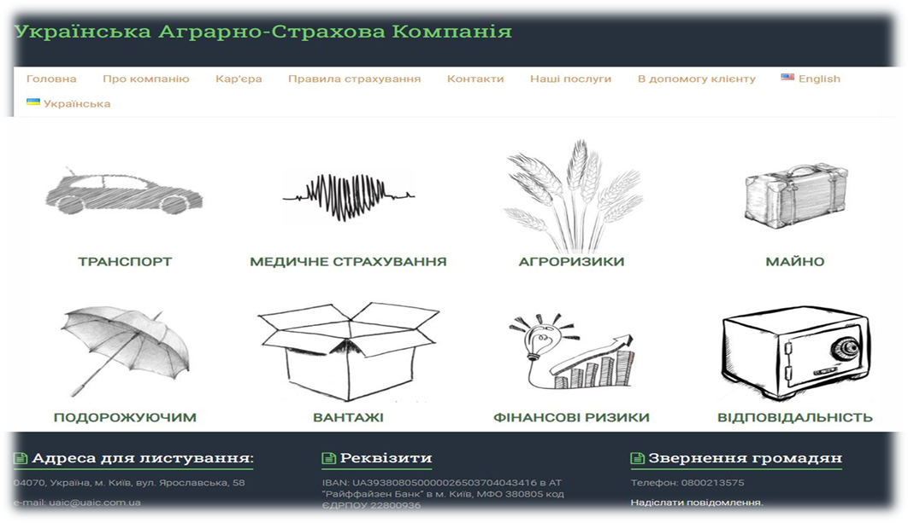
ТЕМА: ТЕСТУВАННЯ ВЕБ САЙТУ
https://uaic.com.ua
Виконав: Рощук Володимир
Керівник: Данильченко Анна
Чернівці, 2023

Slide 2
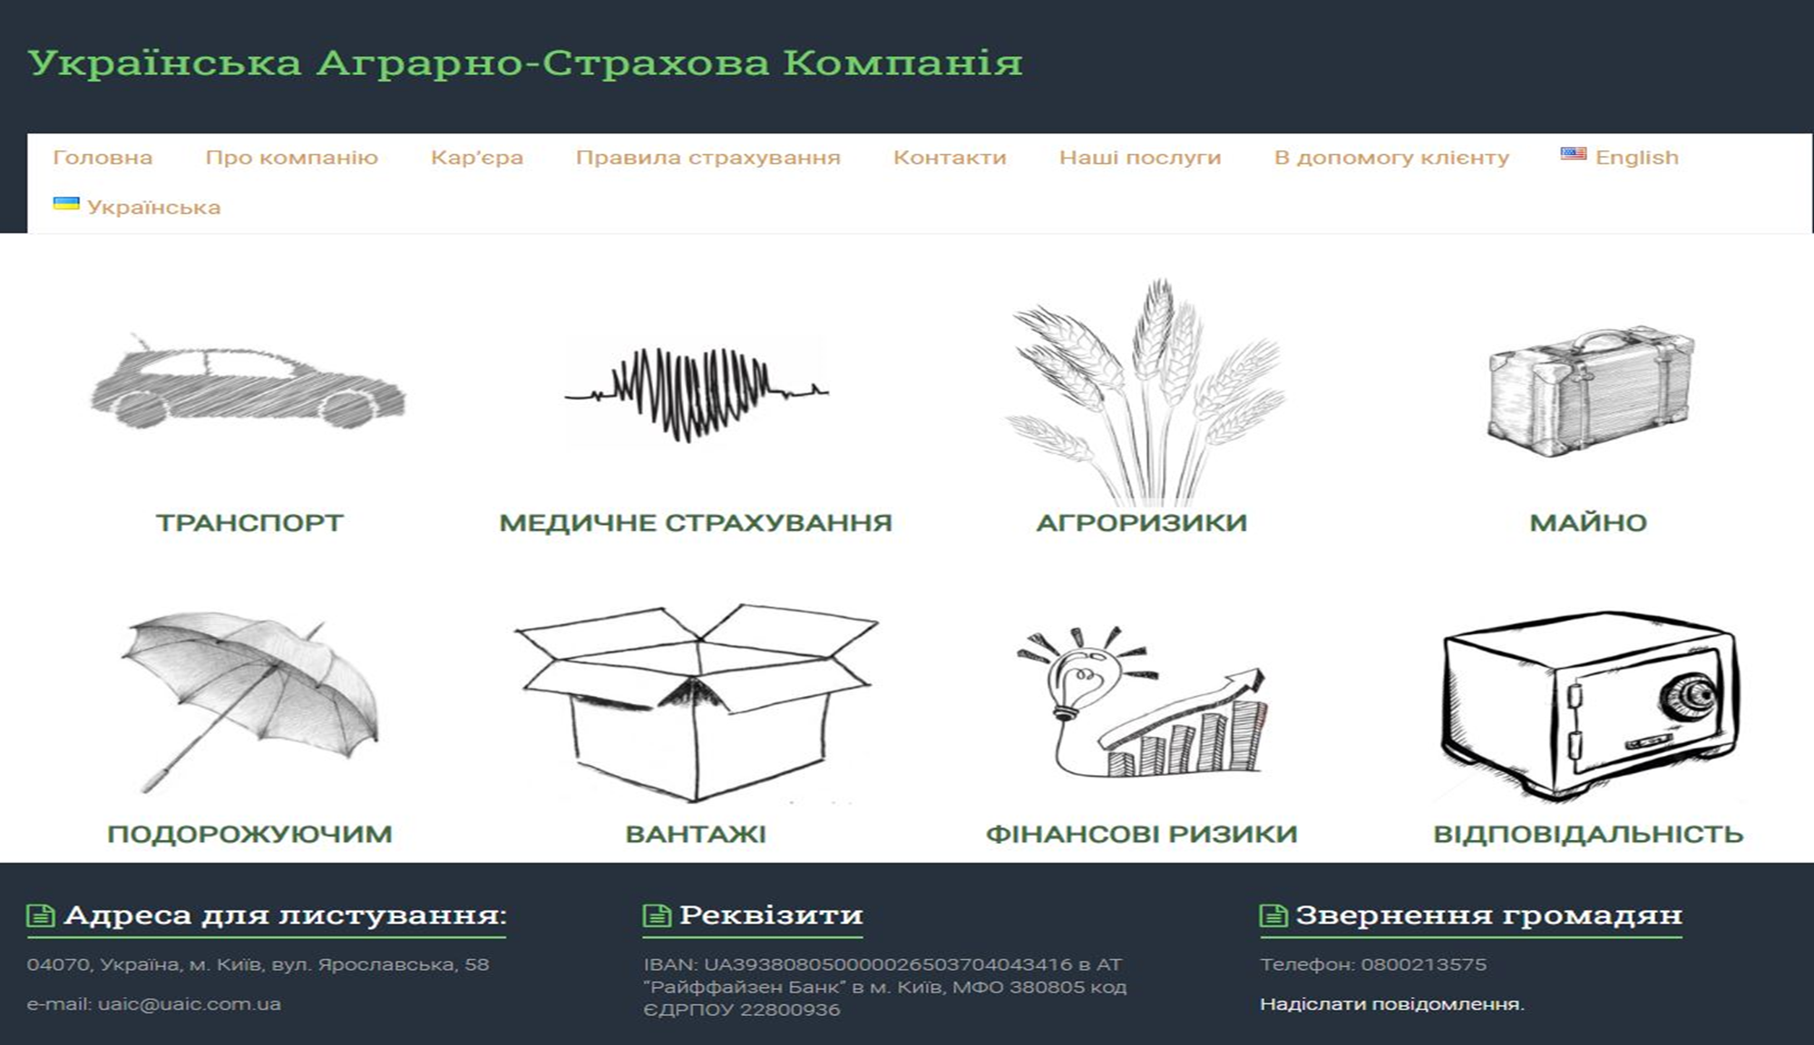
https://uaic.com.ua- це сайт української аграрно-страхової компанії – провідного страховика на українському ринку страхування ризиків сільськогосподарського виробництва, що надає також широкий спектр корпоративних та індивідуальних страхових послуг з усіх видів ризикового страхування.
Надає послуги по страхуванню:
Транспорту
Медичного страхування
Майна
Фінансових ризиків
Вантажів
Агроризиків
Страхування подорожуючих
Страхування відповідальності

Slide 3

Стратегія процесу тестування
Складання Плану Тестування https://uaic.com.ua
Складання чек-листів різних видів тестування
Підготовка необхідного середовища для тестування:
Здійснення всіх видів тестування згідно тест-плану
Опис знайдених помилок у баг-репортах:
Оформлення презентації

Slide 4





У процесі тестування було використано наступні інструменти
Назва | Перелік
Тестове обладнання | Ноутбук Lenovo IdeaPad l340 Gaming OS: Windows 10 Pro, мобільний тел. Poco X3 Android 12, Ipad Mini 5 IOS 12.1.4.
Браузери | Chrome 118.0.5993.118
 | Internet Explorer 11.0.9600
 | Opera 100.0.4103.61
 | Fire fox 119.0
Сайт для тестування швидкості | Google PageSpeed https://pagespeed.web.dev/
Сайт для тестування посилань та валідації | W3C Link Checker https://validator.w3.org/checklink
Баг трекер | MantisHub

Slide 5
У процесі тестування було здійснено такі види тестування
Функціональне тестування
Тестування локалізації
Тестування кросбраузерності та адаптивності
Тестування швидкості та продуктивності сайту
Тестування функціональності посилань і лінків та W3C валідації сайту

Slide 6
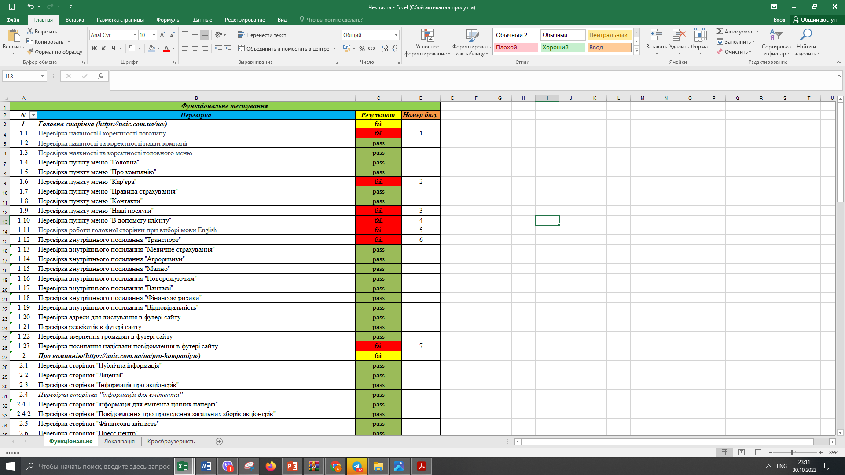
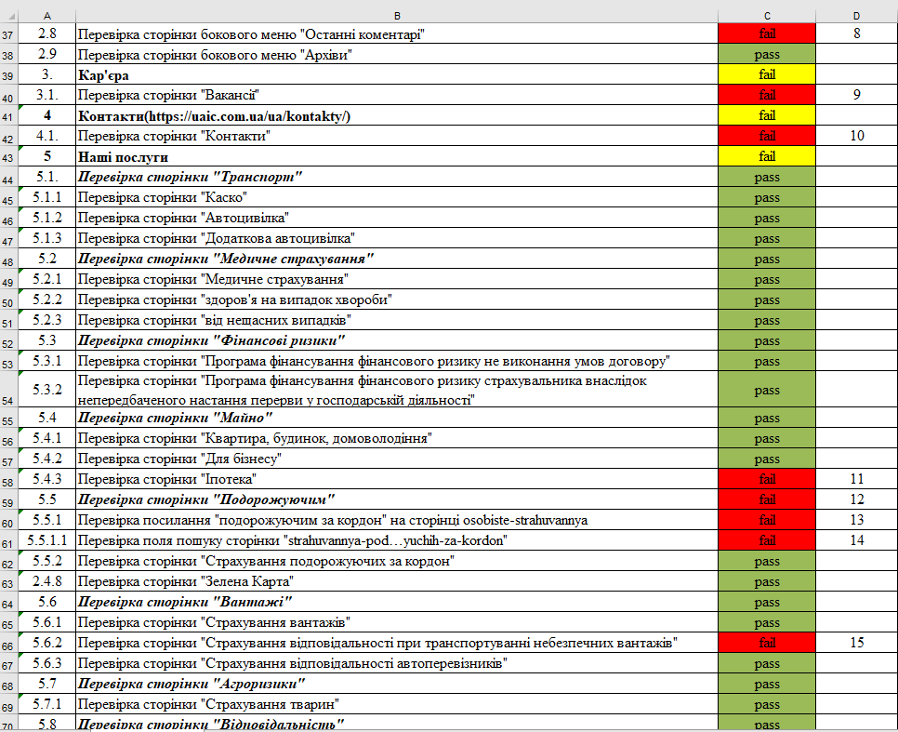
Чек лист: функціональне тестування

Slide 7
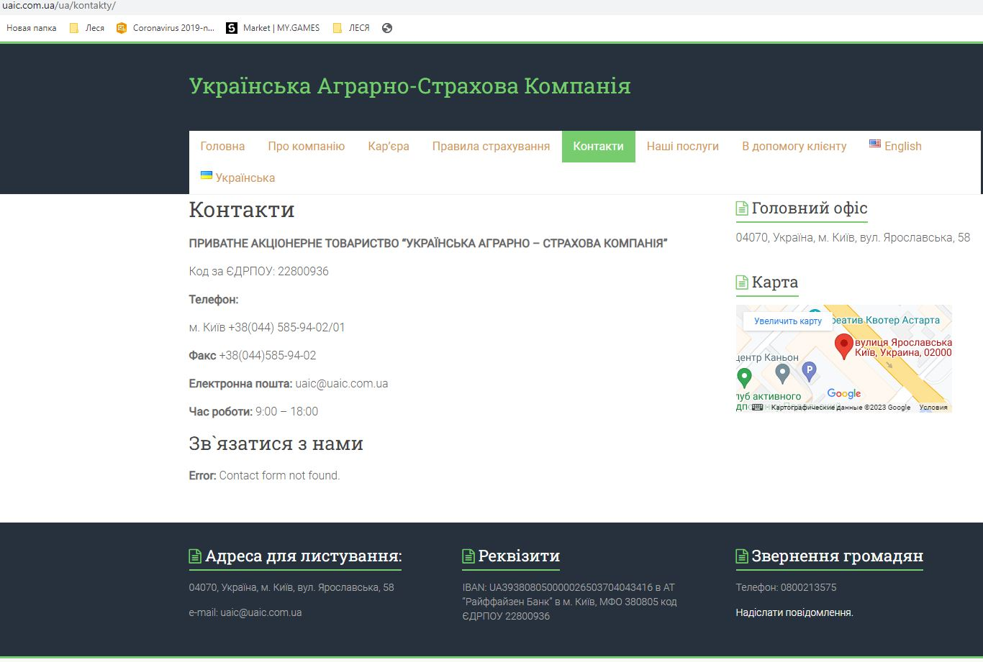
функціональне тестування

Slide 8
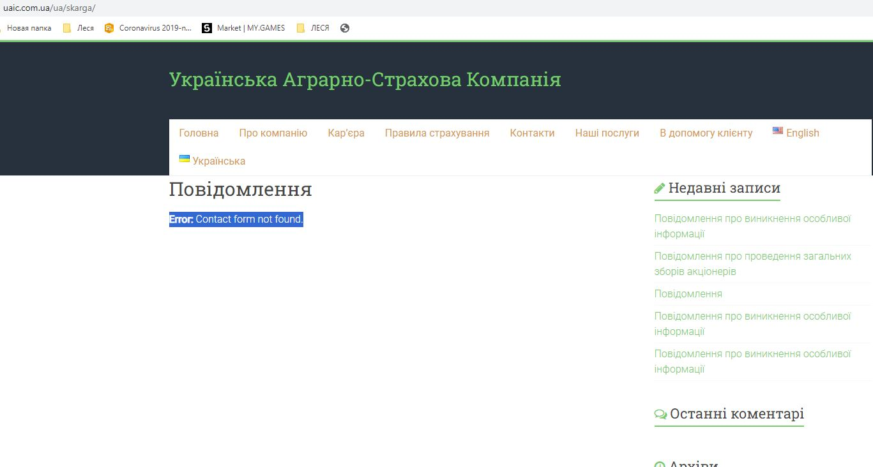
функціональне тестування

Slide 9
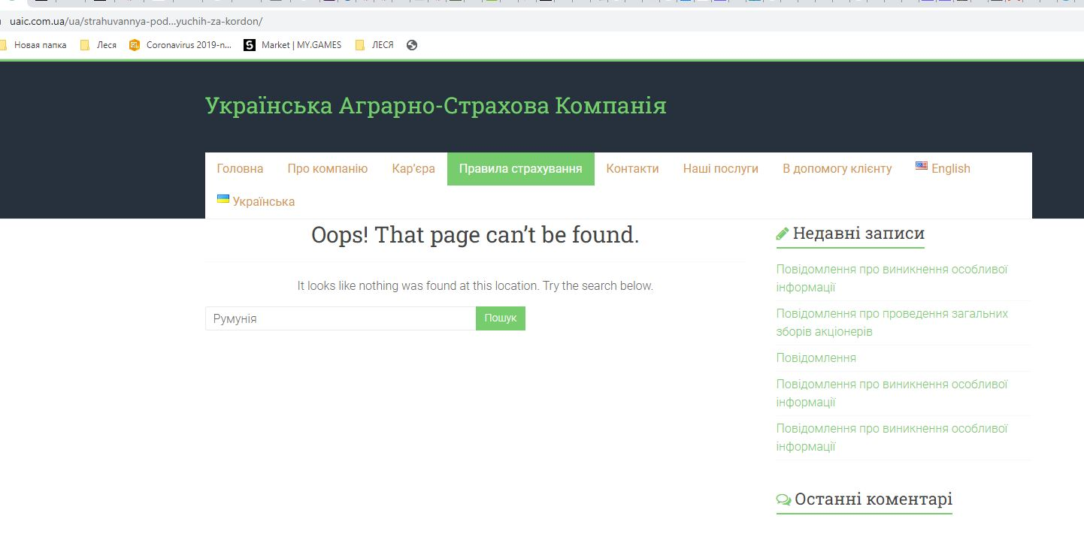
функціональне тестування

Slide 10
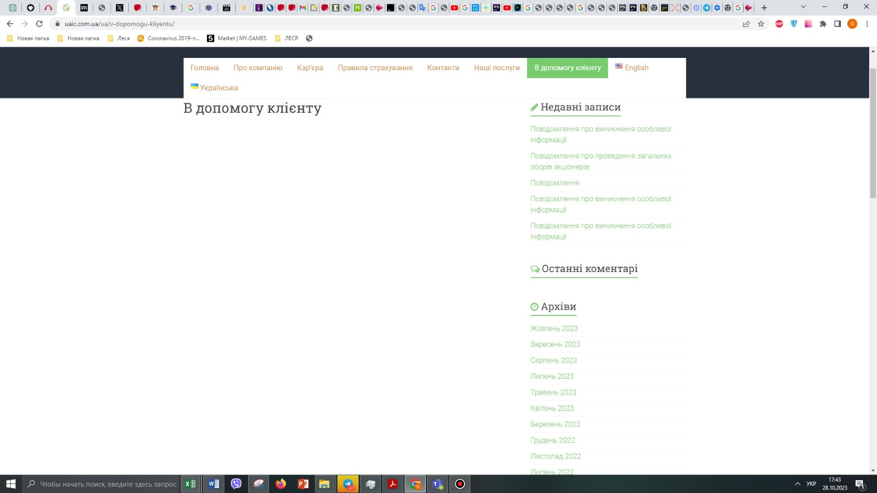
функціональне тестування

Slide 11
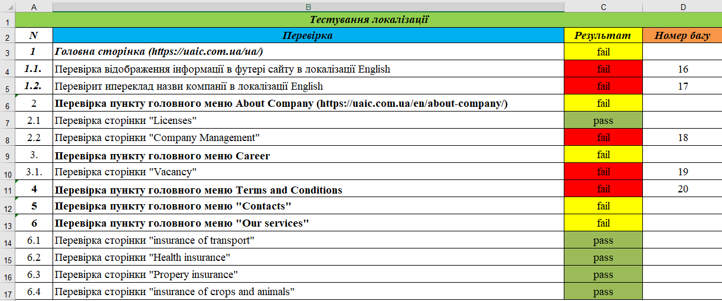
Чек лист: Тестування локалізації

Slide 12
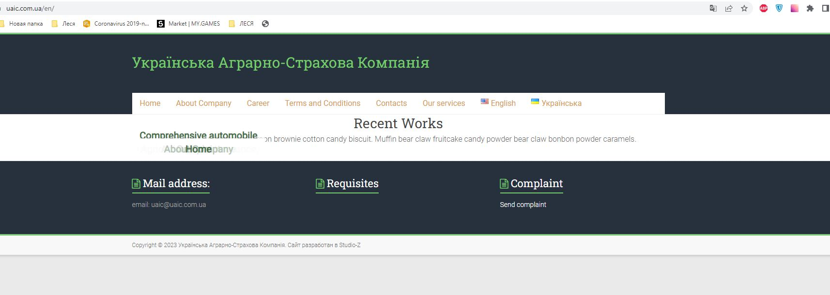
тестування Локалізації

Slide 13
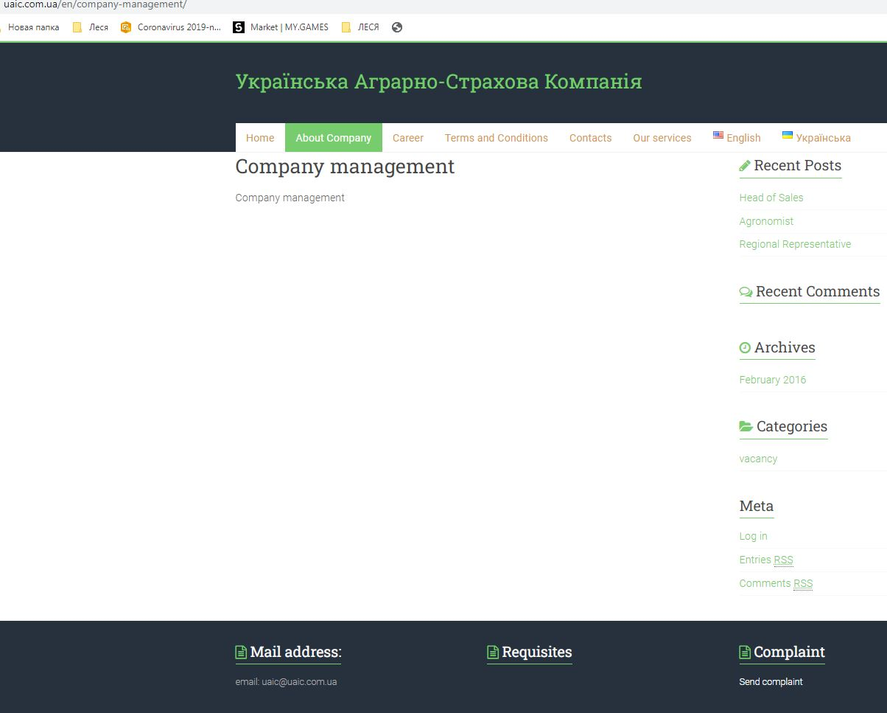
тестування Локалізації

Slide 14
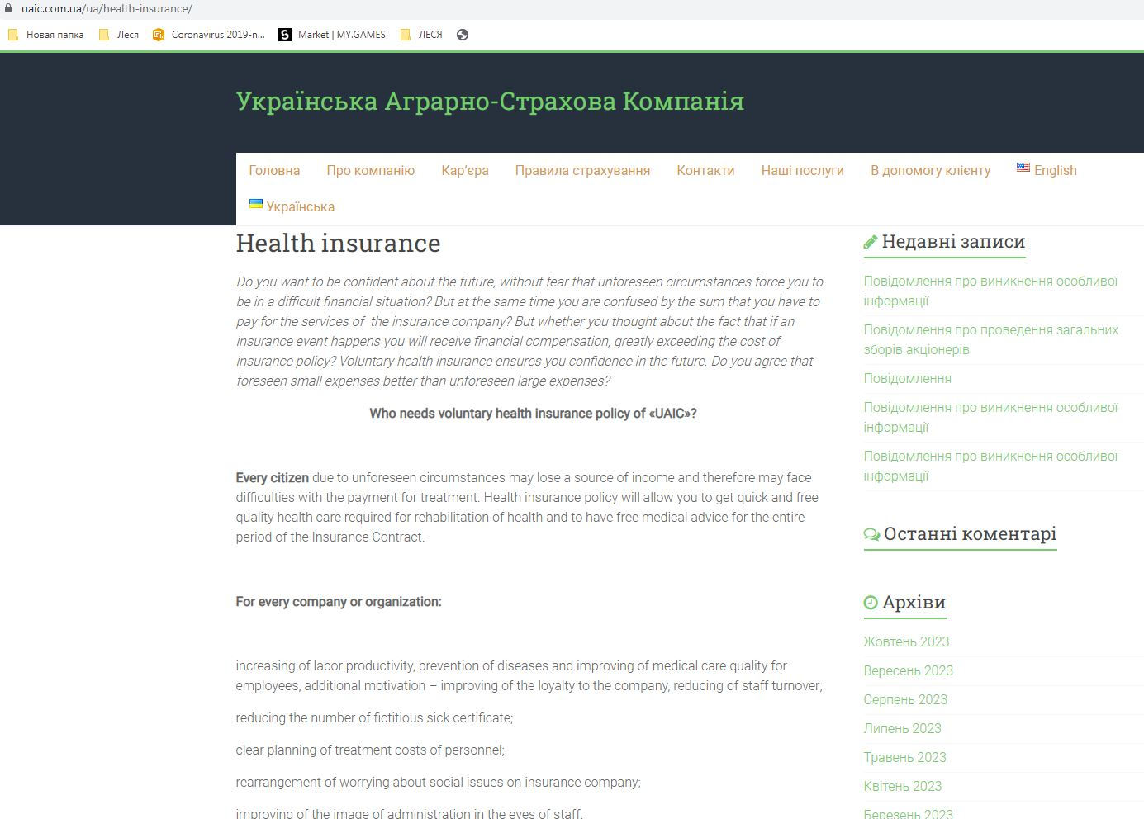
тестування Локалізації

Slide 15
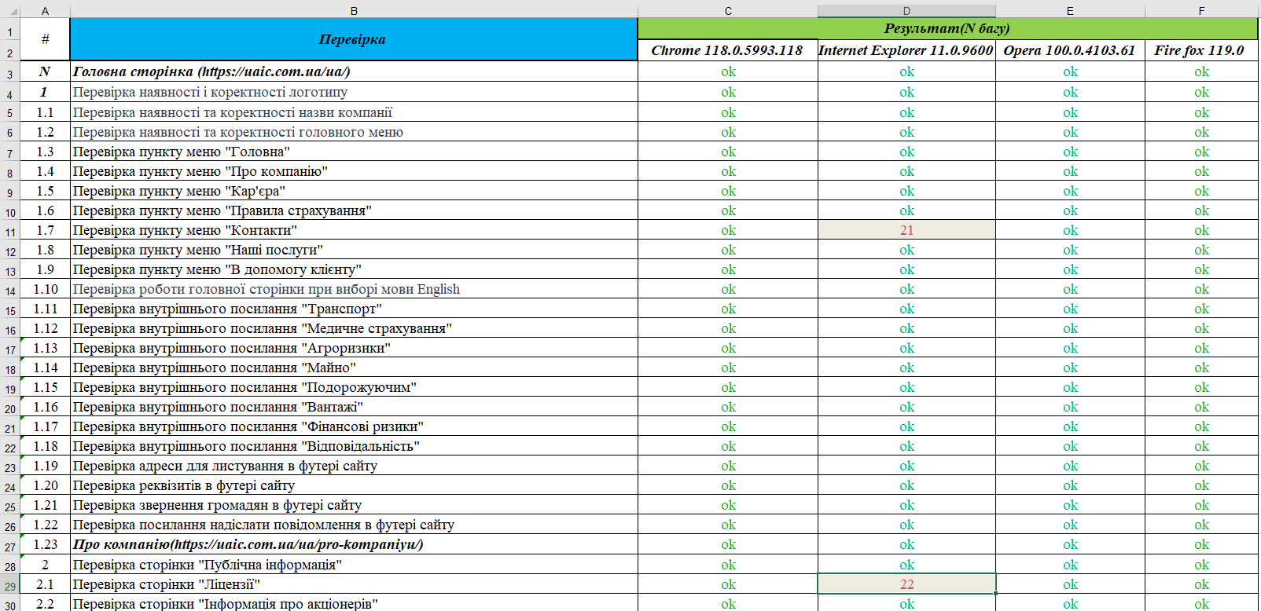
Чек лист: Кросбраузерне тестування

Slide 16
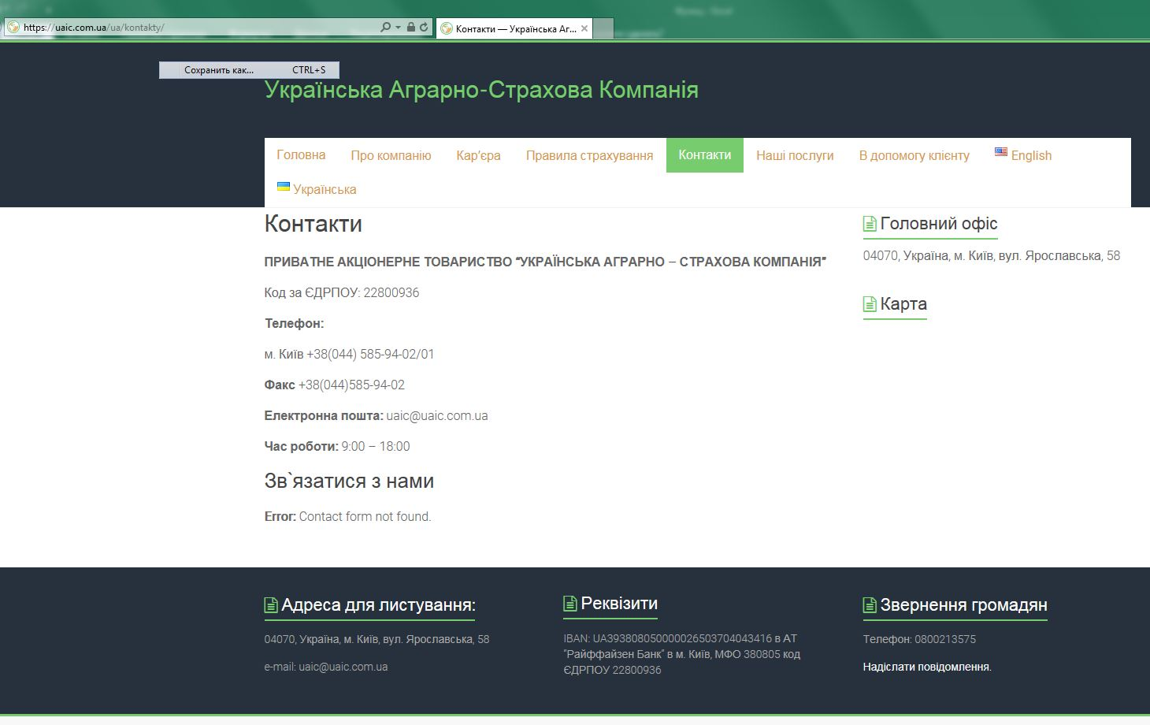
кросбраузерне тестування

Slide 17
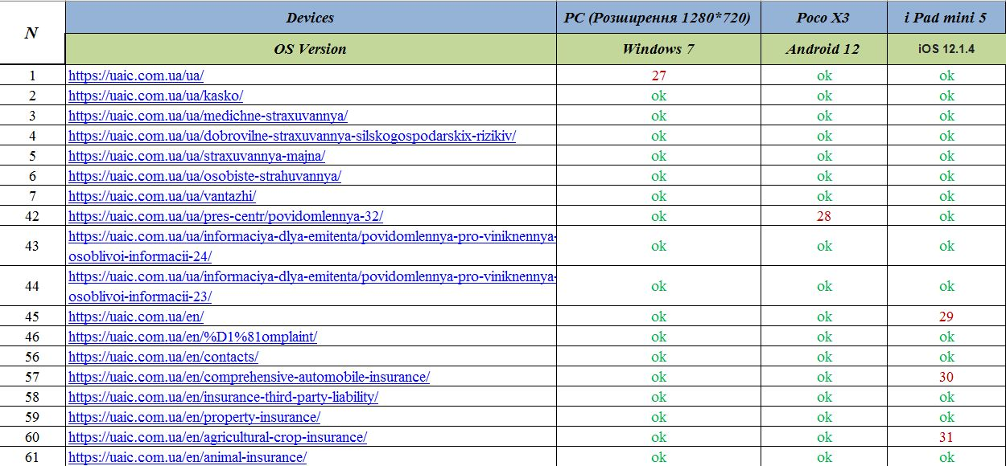
Чек лист: Тестування адаптивності

Slide 18
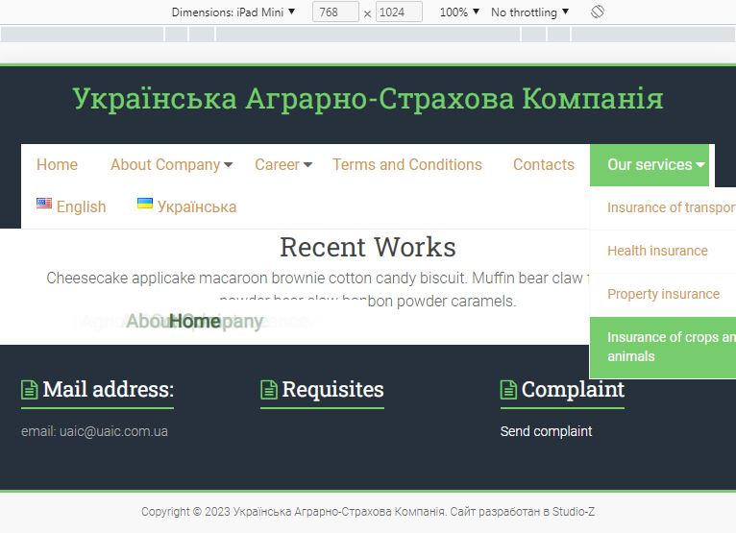
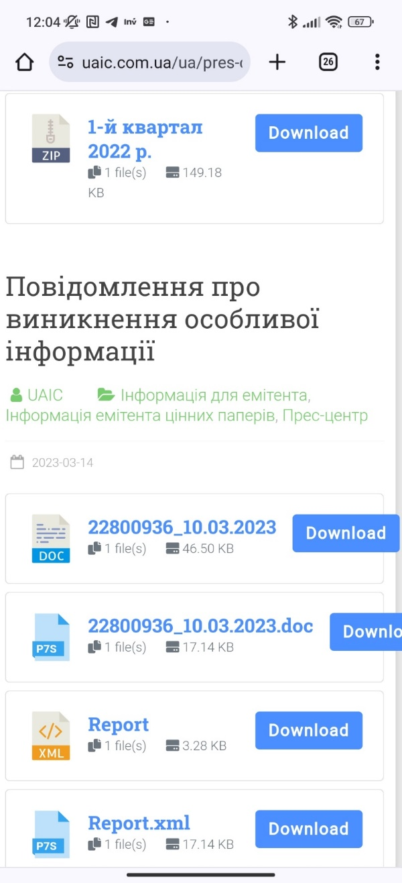
тестування Адаптивності

Slide 19
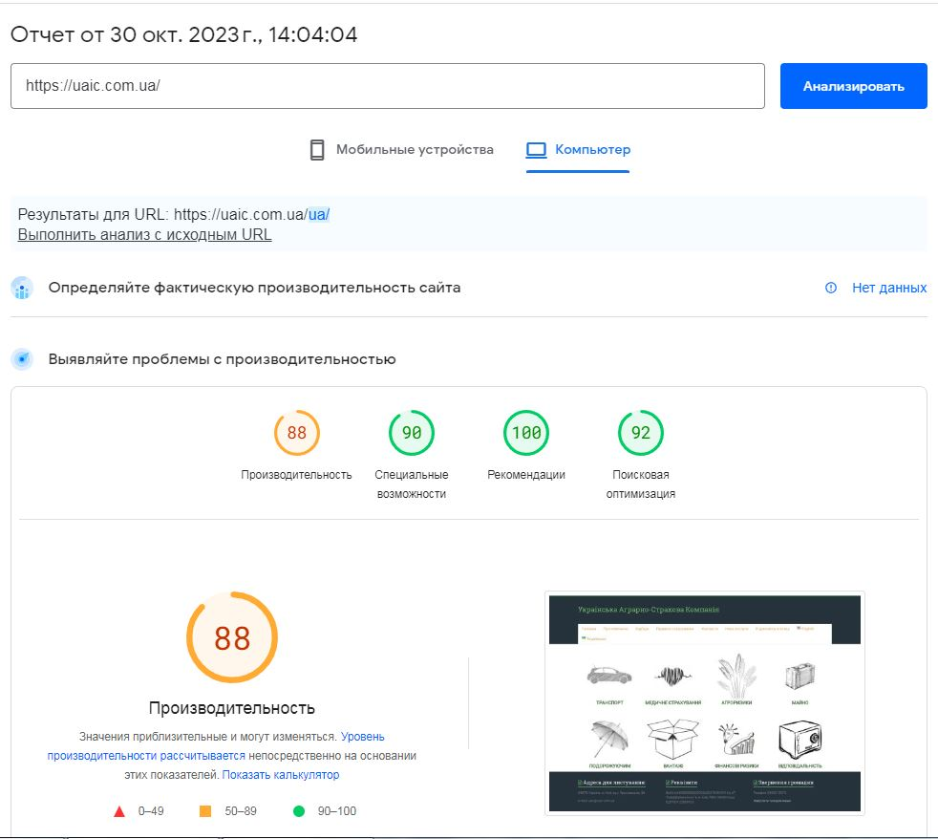
Тест – Google Page Speed Звіт по завантаженню сторінки на ПК

Slide 20
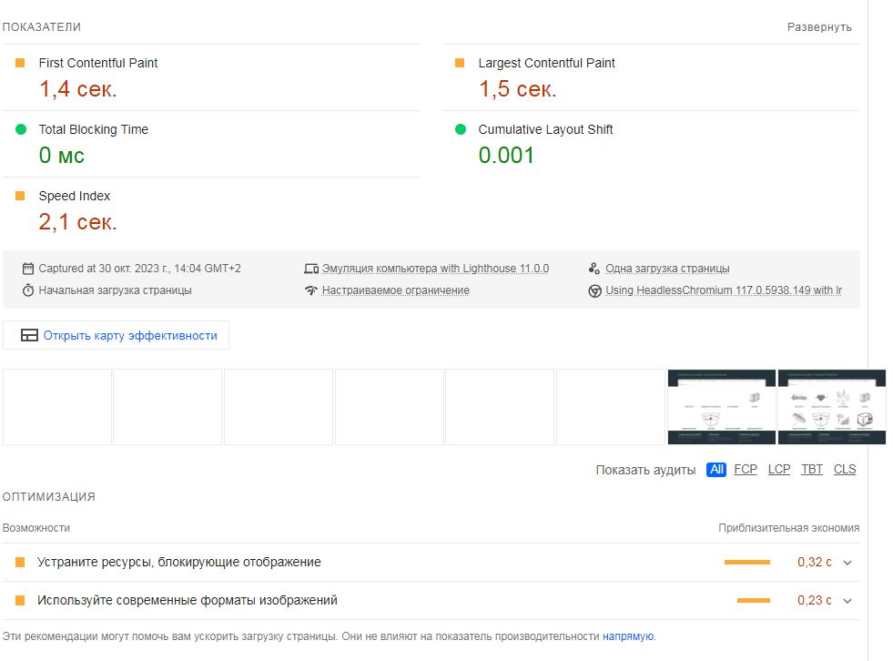
Оптимізація загрузки на ПК

Slide 21
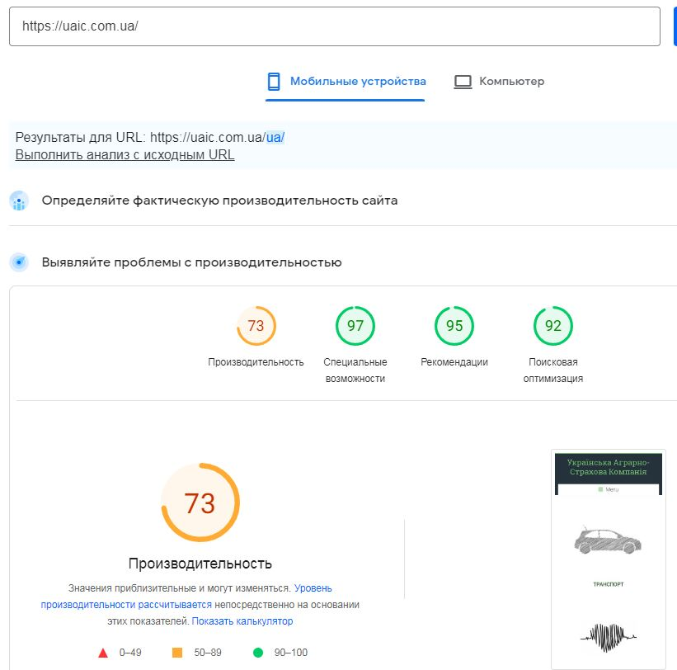
Звіт по завантаженню сторінки на мобільному пристрої

Slide 22
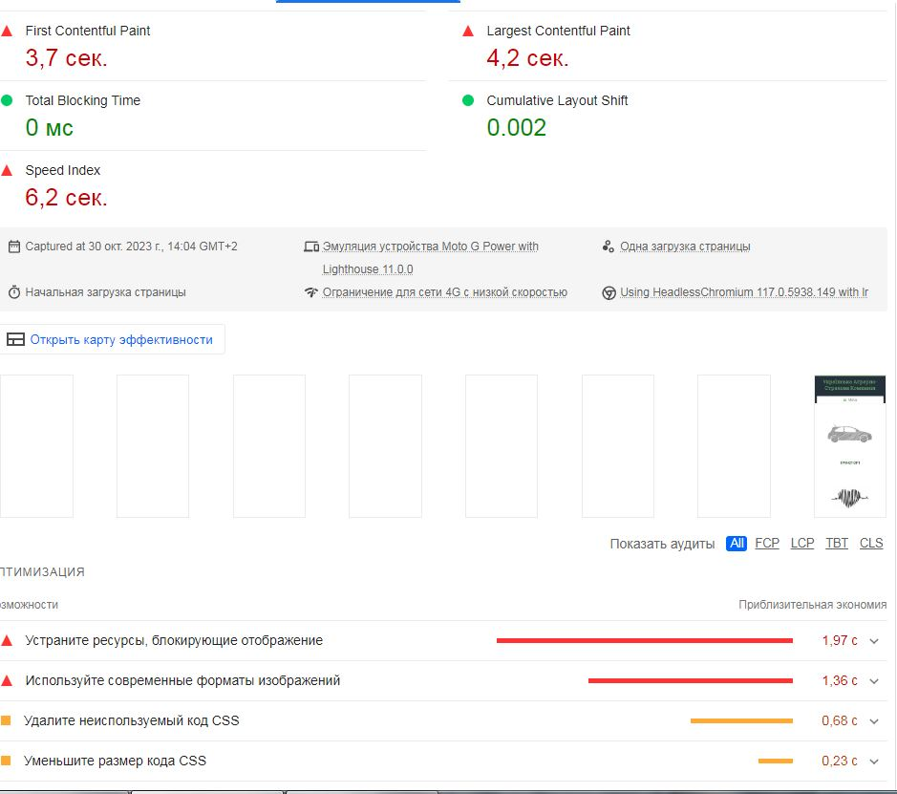
Оптимізація загрузки на мобільному пристрої

Slide 23
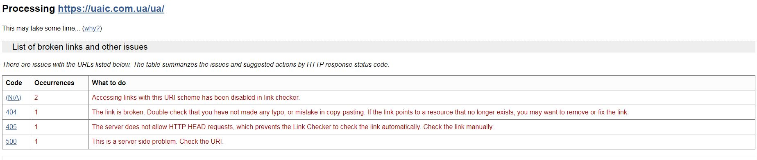
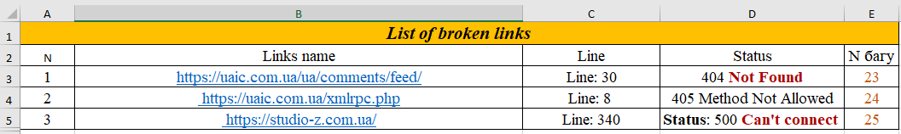
Тестування функціональності посилань та лінків у W3c link checker

Slide 24
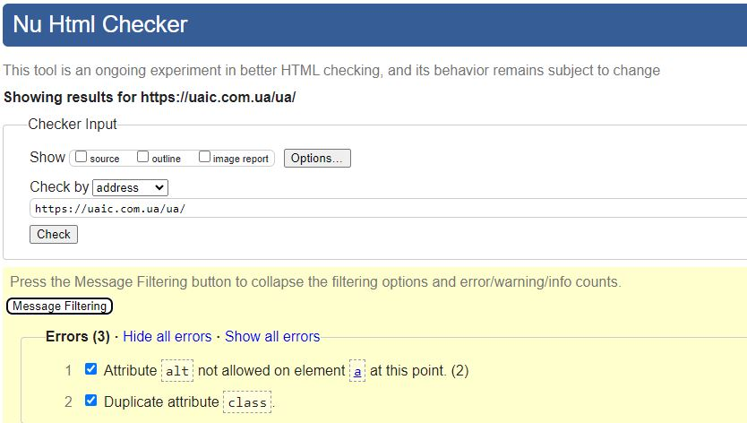
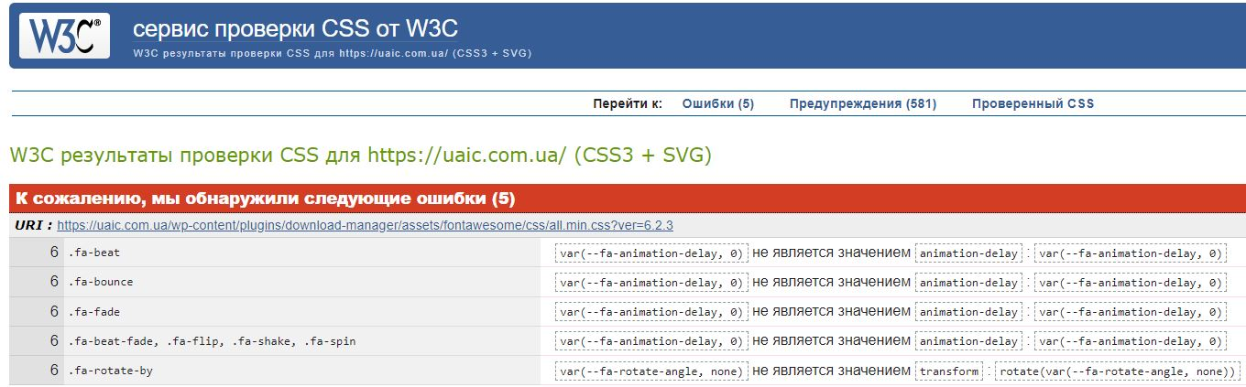
Тестування W3c валідації сайту

Slide 25
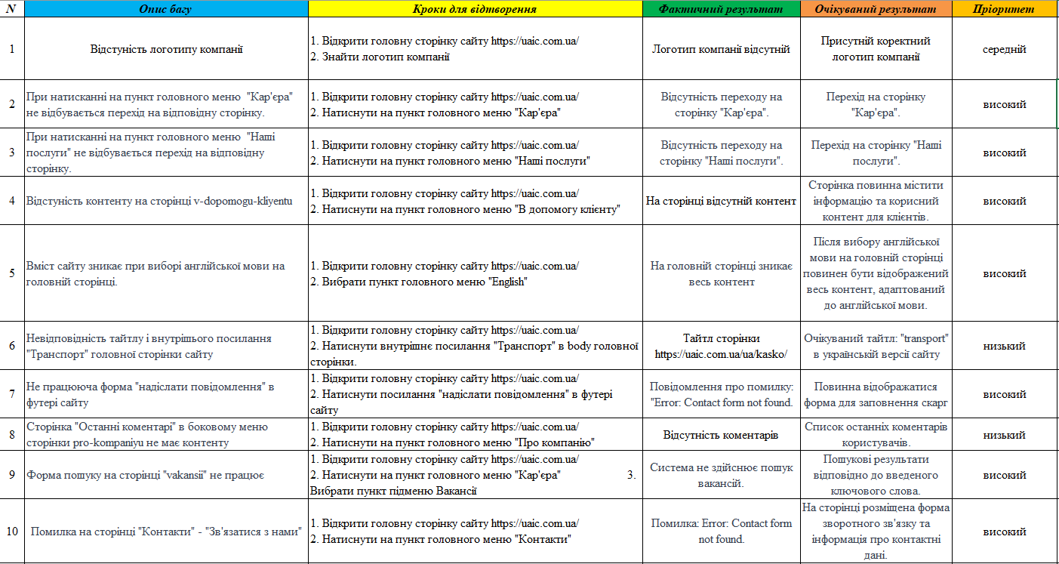
Табличний баг-репорт

Slide 26
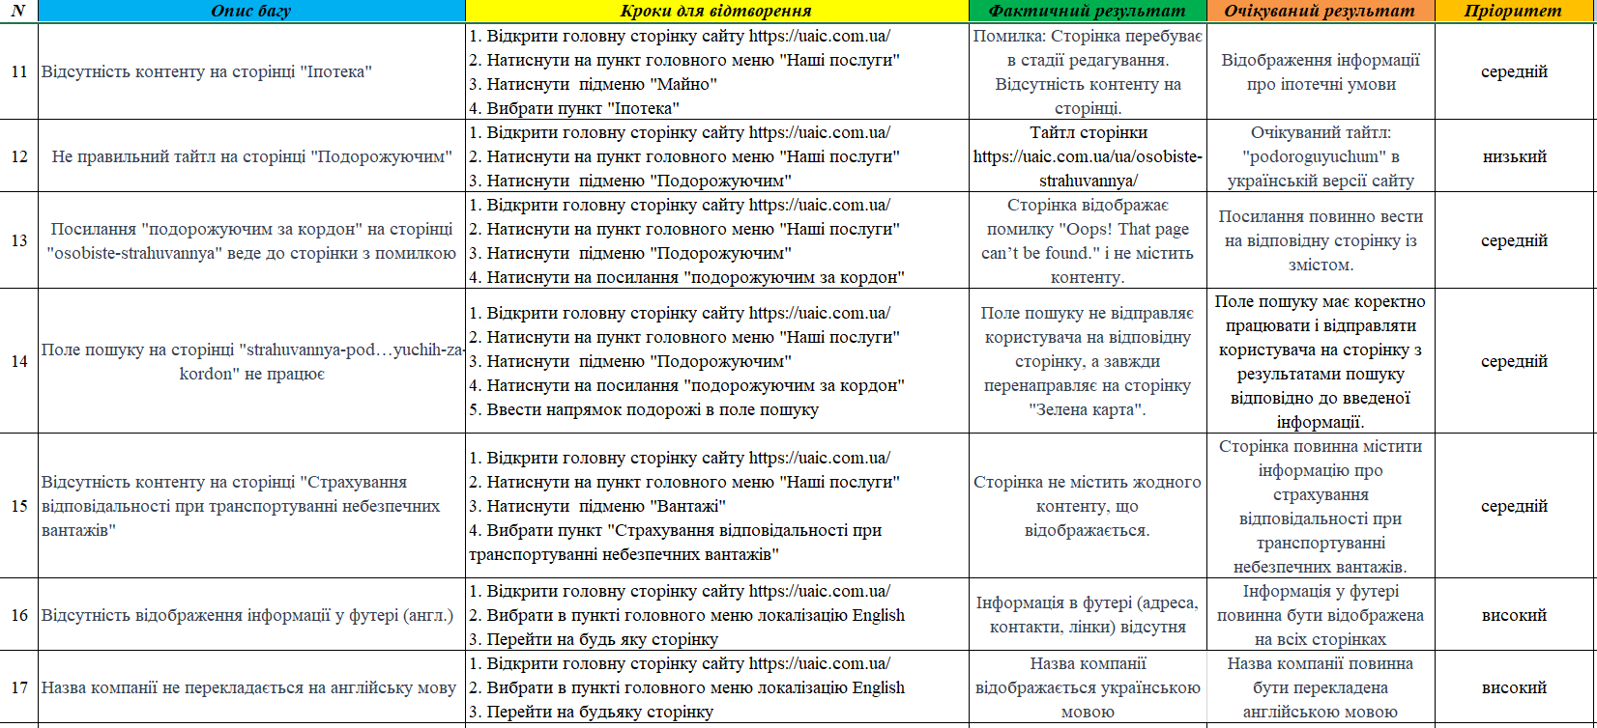
Табличний баг-репорт

Slide 27
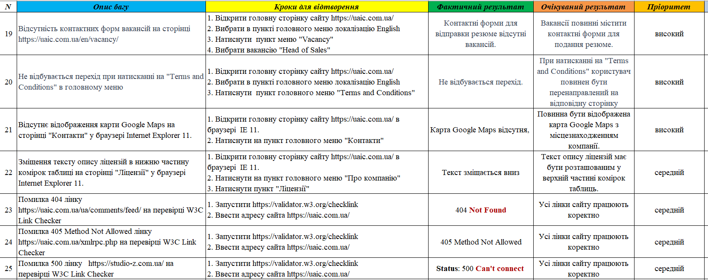
Табличний баг-репорт

Slide 28
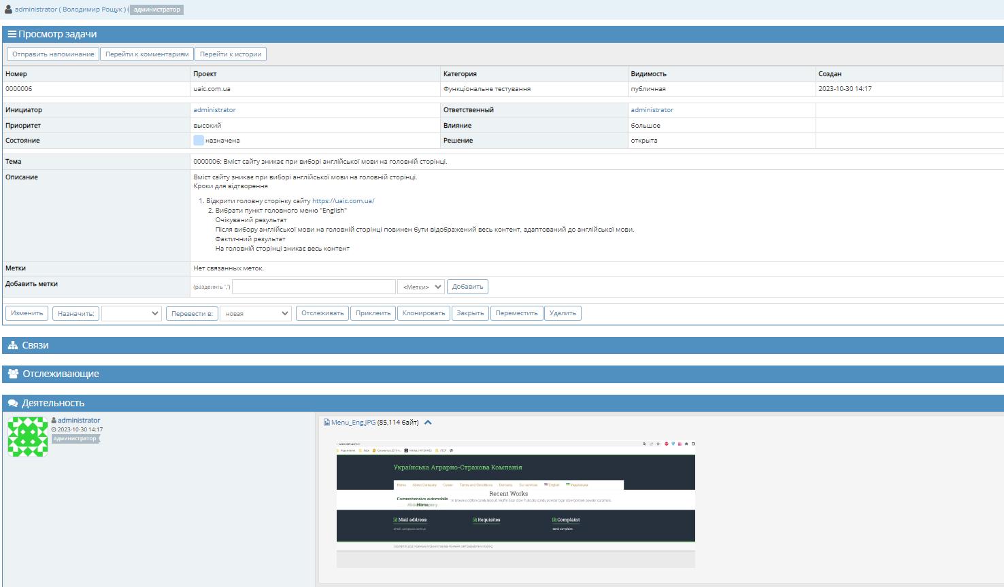
Введення усіх виявлених багів в Mantis Hub

Slide 29
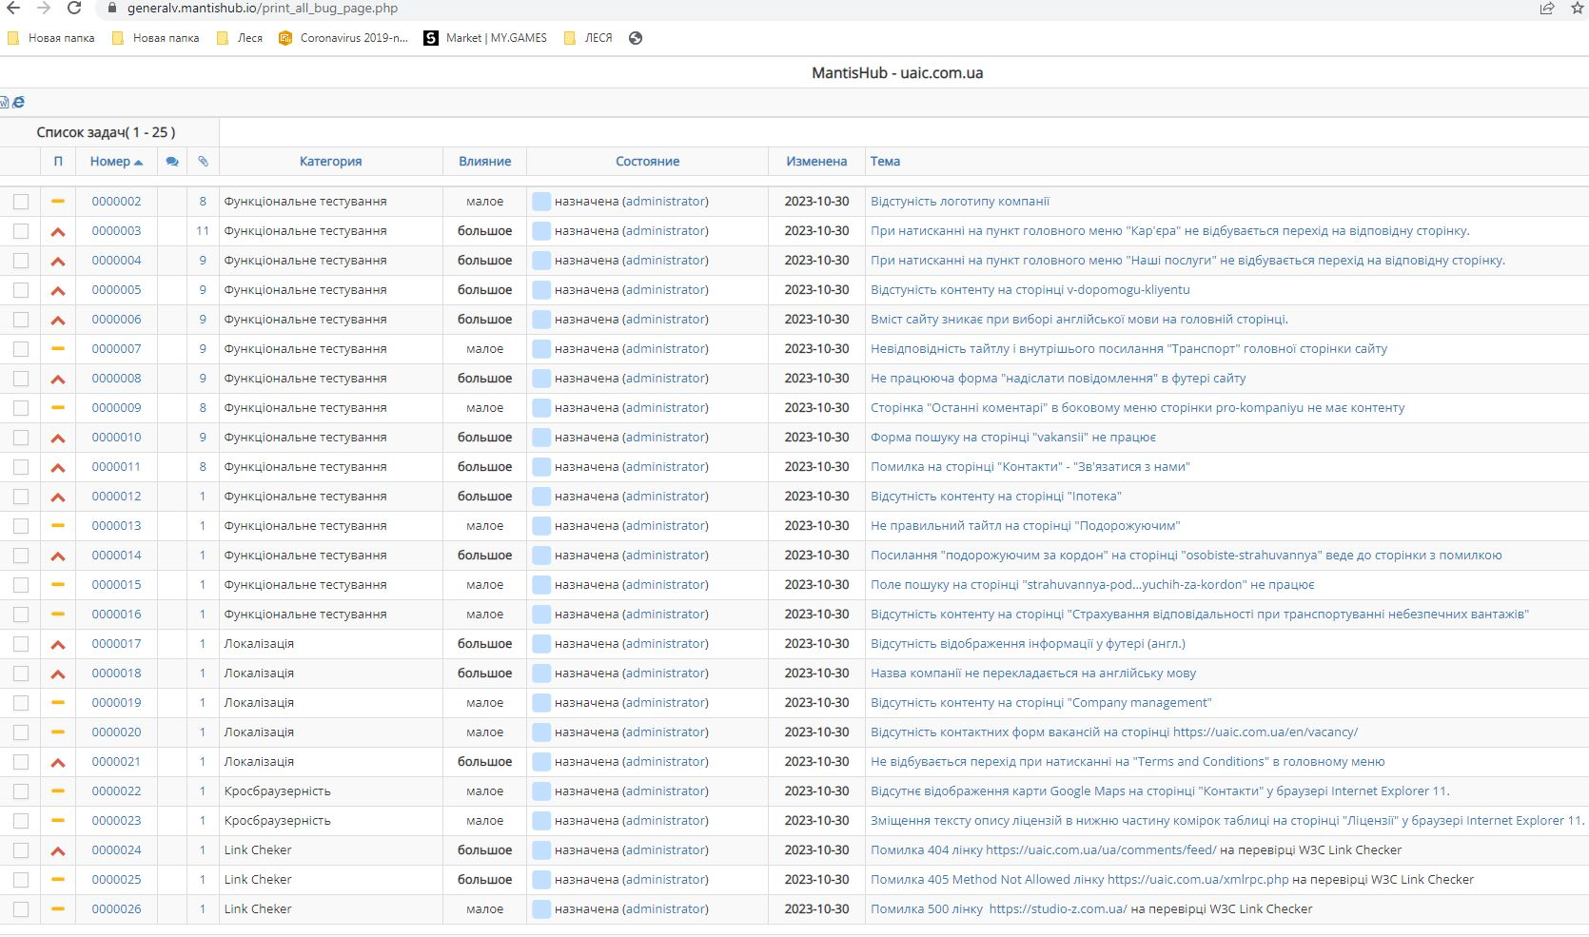
База виявлених багів в mantis Hub

Slide 30
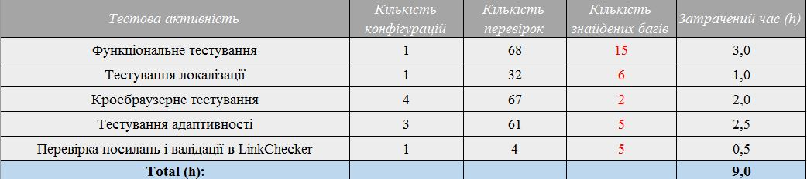
Звіт тестової активності

Slide 31
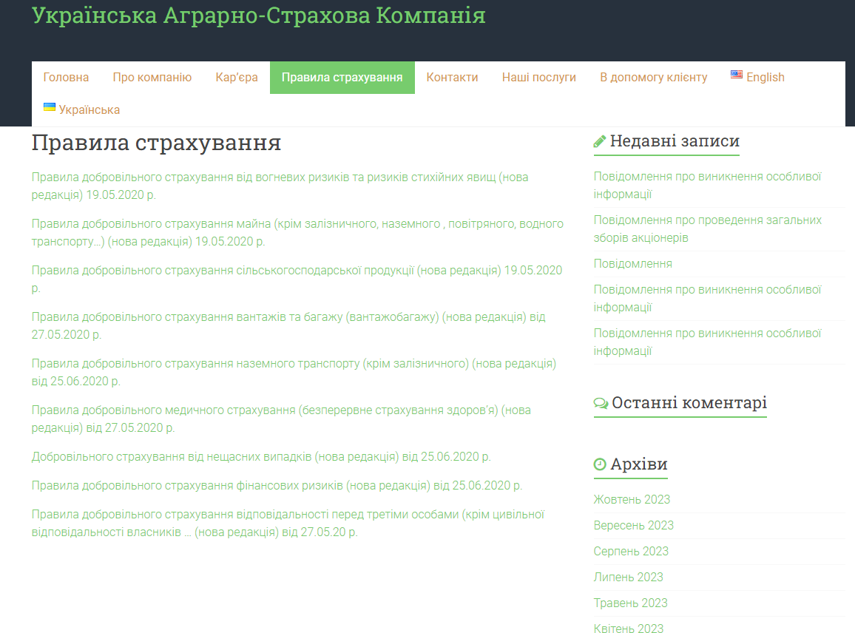
Висновки
У результаті функціонального тестування виявлено низку серйозних проблем:
Відсутній логотип компанії.
Усі форм пошуку, зворотні форми та інші інтерактивні елементи на сайті не функціонують.
Під час тестування виявлено серйозну проблему з дизайном веб-сайту: використання блідо зеленого кольору для шрифту посилань, що ускладнює їхнє сприйняття та може призвести до негативного користувацького досвіду.
На багатьох сторінках відсутній контент.

Slide 32
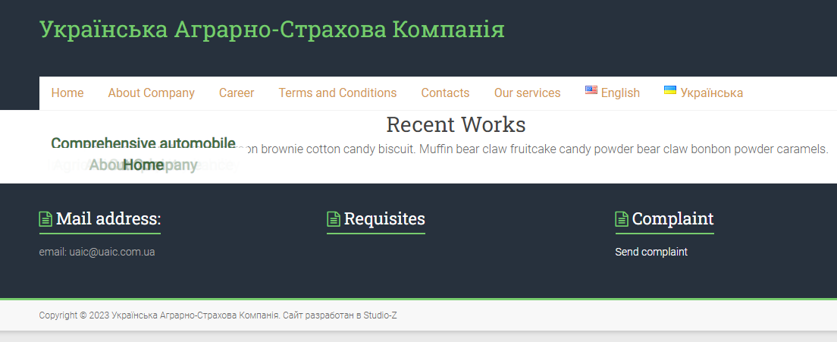
Висновки
Перевірка правильності посилань та лінків виявила 3 непрацюючі посилання, що створює серйозні проблеми для користувачів, які намагаються отримати доступ до конкретних розділів чи інформації на веб-сайті.
Тестування локалізації англійською мовою виявило проблеми з головною сторінкою та багатьма іншими ключовими сторінками, що значно ускладнює користування сайтом для англомовних користувачів.
Під час кросбраузерного тестування виявлено, що на сторінці контактів у браузері Internet Explorer 11 не відображається карта з місцезнаходженням компанії в Google Maps.
Тестування адаптивності показало проблеми з пунктами головного меню в англійській локалізації на Ipad Mini 5.

Slide 33
Висновки
Тестування локалізації англійською мовою виявило проблеми з головною сторінкою та багатьма іншими ключовими сторінками, що значно ускладнює користування сайтом для англомовних користувачів.
Під час кросбраузерного тестування виявлено, що на сторінці контактів у браузері Internet Explorer 11 не відображається карта з місцезнаходженням компанії в Google Maps. Це призводить до втрати можливості зручної навігації для користувачів, які використовують цей браузер.
Перевірка правильності посилань та лінків виявила 3 непрацюючі посилання, що створює серйозні проблеми для користувачів, які намагаються отримати доступ до конкретних розділів чи інформації на веб-сайті.

